Slide 1
Bài 10: Các nguyên lý thiết kế

Slide 2
Nội dung
1. Nguyên lý GRASP
2. Nguyên lý tri thức tối thiểu
3. Nguyên lý SOLID

Slide 3
Nội dung
1. Nguyên lý GRASP
2. Nguyên lý tri thức tối thiểu
3. Nguyên lý SOLID

Slide 4
GRASP
GRASP - General Responsibility Assignment Software Patterns (or Principles): Nguyên lý/mẫu thiết kế phần mềm phân định trách nhiệm
GRASP: tất cả các nguyên lý GRASP đều hướng tới trọng tâm là phân trách nhiệm cho ai
GRASP không liên quan tới SOLID
Notes:
GRASP: tất cả các nguyên lý GRASP đều hướng tới trọng tâm là phân trách nhiệm cho ai
GRASP không liên quan tới SOLID

Slide 5
GRASP
Có 9 mẫu (nguyên lý) sử dụng trong GRASP
Information expert
Creator
Controller
Low coupling
High cohesion
Indirection
Polymorphism
Pure fabrication
Protected variations- Don’t Talk to Strangers
Craig Larman: Apply UML and Patterns – An introduction to Object-Oriented Analysis and Design
Notes:
Có 9 mẫu (nguyên lý) sử dụng trong GRASP, là 9 vấn đề thường gặp trong các dự án phát triển phần mềm
These problems are common to almost every software development project.
These techniques have not been invented to create new ways of working, but to better document and standardize old, tried-and-tested programming principles in object-oriented design

Slide 6
Chuyên gia thông tin
Cho đối tượng o, những nhiệm vụ nào có thể được giao cho o?
Nguyên lý chuyên gia thông tin: Trao nhiệm vụ cho lớp có đầy đủ thông tin để hoàn thành nhiệm vụ đó.
Lớp có thể đã có sẵn thông tin để trả lời. Hoặc lớp có thể trao đổi với các lớp khác để lấy đủ thông tin cần thiết để thực hiện nhiệm vụ
Notes:
Nên trao trách nhiệm nào cho một lớp/đối tượng??
Nguyên lý chuyên gia thông tin: Trao nhiệm vụ cho lớp có đầy đủ thông tin để hoàn thành nhiệm vụ đó. Lớp có thể đã có sẵn thông tin để trả lời. Hoặc lớp có thể trao đổi với các lớp khác để lấy đủ thông tin cần thiết và thực hiện nhiệm vụ

Slide 7
Ví dụ
Cần lấy tất cả các videos trong VideoStore.
Vì VideoStore biết về tất cả videos, trách nhiệm lấy tất cả các videos trong VideoStore được giao cho lớp VideoStore.
VideoStore là lớp chuyên gia thông tin
Notes:
VD: cần phương thức lấy tất cả các Videos của một VideoStore
→ Trao nhiệm vụ cho lớp VideoStore, lớp này là lớp chuyên gia thông tin

Slide 8
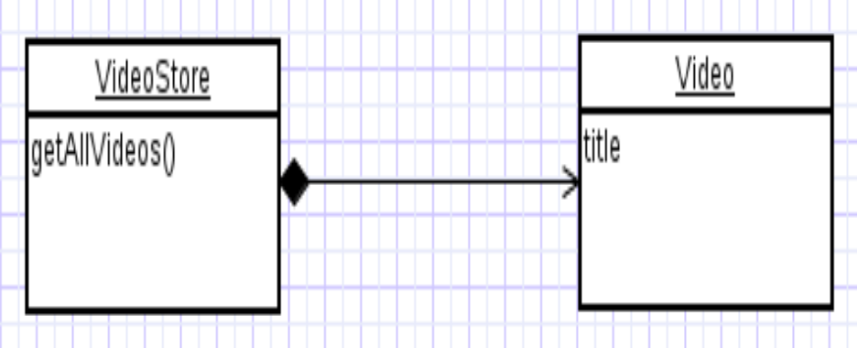
Ví dụ

Slide 9
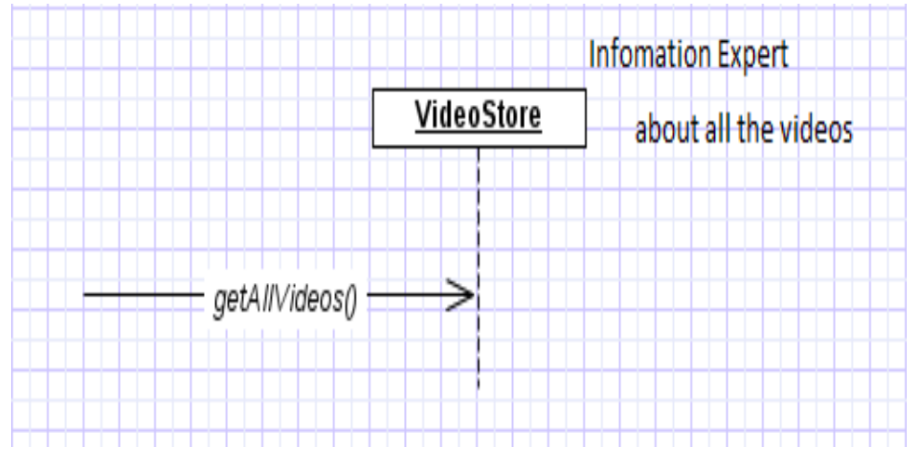
Ví dụ

Slide 10
Khởi tạo
Ai sẽ chịu trách nhiệm khởi tạo một đối tượng?
Quyết định dựa trên quan hệ và tương tác giữa các đối tượng
B sẽ khởi tạo A nếu:
B chứa A
B lưu lại A
B dùng A như thành phần thiết yếu
B khởi tạo dữ liệu cho A
Notes:
Khởi tạo:
Ai sẽ chịu trách nhiệm khởi tạo một đối tượng? Dựa vào quan hệ giữa các đối tượng
B sẽ khởi tạo A nếu:
B chứa A
B lưu lại A
B dùng A như thành phần thiết yếu
B khởi tạo dữ liệu cho A

Slide 11
Ví dụ
Xét ví dụ với VideoStore và Video
VideoStore có quan hệ kết tập với Video. VideoStore chứa các Video
Do đó, ta có thể khởi tạo đối tượng Video trong lớp VideoStore
Notes:
VD, VideoStore sẽ khởi tạo Video, vì VideoStore chứa Video

Slide 12
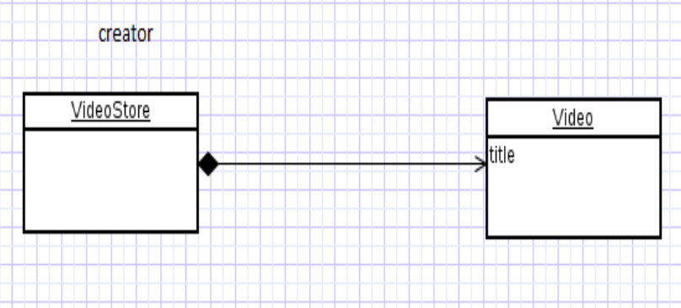
Ví dụ

Slide 13
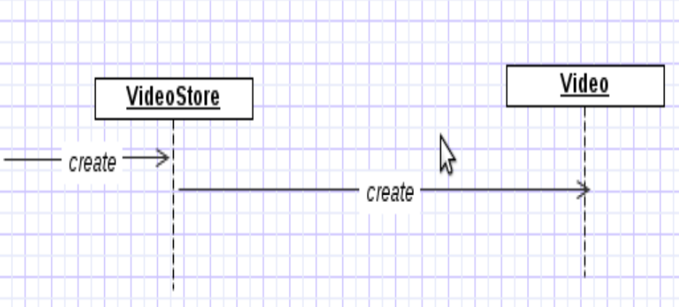
Ví dụ

Slide 14
Điều khiển
Đối tượng nào sẽ chịu trách nhiệm chuyển request từ các đối tượng UI tới các đối tượng nghiệp vụ
Khi một yêu cầu đến từ đối tượng tầng UI, mẫu điều khiển giúp chúng ta quyết định đối tượng đầu tiên nhận yêu cầu này là đối tượng nào
Đối tượng điều khiển - controller object: nhận yêu cầu từ tầng UI, và điều phối các đối tượng khác ở tầng nghiệp vụ việc thực hiện công việc (Đôi khi phải cần nhiều đối tượng phối hợp thực hiện 1 công việc)
Notes:
Đối tượng nào sẽ chịu trách nhiệm chuyển request từ các đối tượng UI tới các đối tượng nghiệp vụ (đối tượng nào sẽ xử lý sự kiện trong hệ thống?)
Đối tượng điều khiển: controller object: nhận công việc và điều phối việc thực hiện công việc (Đôi khi phải cần nhiều đối tượng phối hợp thực hiện 1 công việc)

Slide 15
Điều khiển
Một đối tượng sẽ là đối tượng controller nếu
Đối tượng đại diện cho toàn bộ hệ thống (facade controller)
Đối tượng đại diện cho 1 nghiệp vụ use case, xử lý một chuỗi các thao tác (use case or session controller).
Lợi ích
Có thể tái sử dụng lớp controller
Dễ quản lý trạng thái trong use case
Có thể điều khiển chuỗi các hoạt động
Notes:
Một đối tượng sẽ là controller nếu 1-đối tượng đại diện cho toàn bộ hệ thống (façade (mặt ngoài, mặt tiền) controller, hoặc 2-đối tượng đại diện cho 1 nghiệp vụ use case (session controller)
Lợi ích: tái sử dụng, dễ quản lý các trạng thái trong 1 use case, điều khiển 1 chuỗi các hoạt động

Slide 16
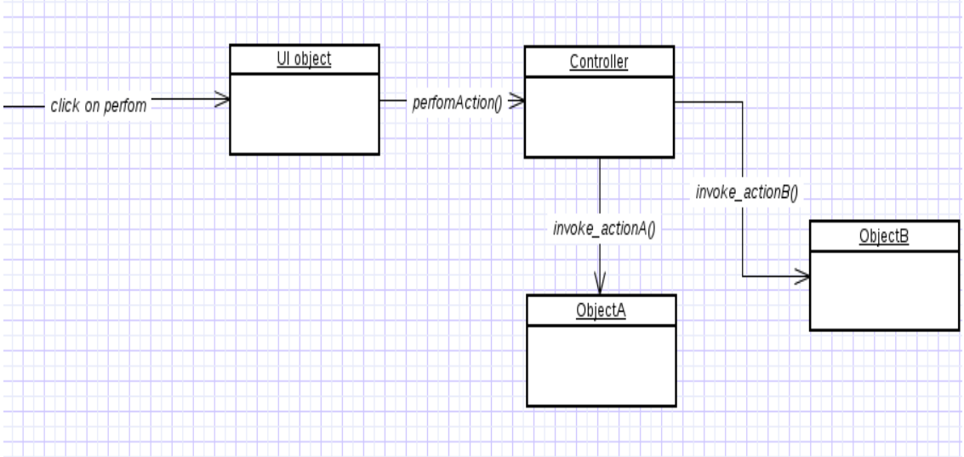
Ví dụ

Slide 17
Điều khiển quá tải - Bloated Controllers
Lớp Controller là quá tải - bloated, nếu
Lớp có quá nhiều trách nhiệm.
Giải pháp – thêm các controllers khác
Lớp điều khiển xử lý luôn quá nhiều nhiệm vụ thay vì chuyển các nhiệm vụ đó cho các lớp khác
Giải pháp – chuyển nhiệm vụ cho các lớp khác
Notes:
Bloated controller (sưng/phồng): controller đảm nhiệm quá nhiều nhiệm vụ → thêm controller
Xử lý luôn ở controller → cần chuyển cho các lớp khác xử lý

Slide 18
Kết nối lỏng lẻo - Low Coupling
Mức độ các đối tượng liên kết với nhau?
Coupling – một đối tượng phụ thuộc vào các đối tượng khác.
Khi một đối tượng thay đổi, sẽ ảnh hưởng đến các đối tượng phụ thuộc.
Kết nối lỏng lẻo - Giảm tác động của thay đổi.
Kết nối lỏng lẻo - phân công trách nhiệm để đảm bảo kết nối lỏng lẻo .
Giảm thiểu sự phụ thuộc do đó giúp hệ thống dễ bảo trì, hiệu quả và dễ tái sử dụng mã nguồn
Notes:
Coupling: độ phụ thuộc của đối tượng này với đối tượng khác. Khi 1 phần tử thay đổi, các phần tử phụ thuộc vào nó sẽ bị ảnh hưởng
Low coupling: giảm tối đa sự phụ thuộc, giúp hệ thống dễ bảo trì hơn, tái sử dụng code hiệu quả hơn.

Slide 19
Low coupling
2 lớp là phụ thuộc nếu
lớp này liên kết với lớp khác
lớp này kế thừa lớp khác Two elements are coupled, if
Notes:
Trong OOP, 2 lớp là coupled nếu lớp này liên kết với lớp khác, hoặc lớp này kế thừa lớp khác
One element has aggregation/composition association with another element.
One element implements/extends other element.

Slide 20
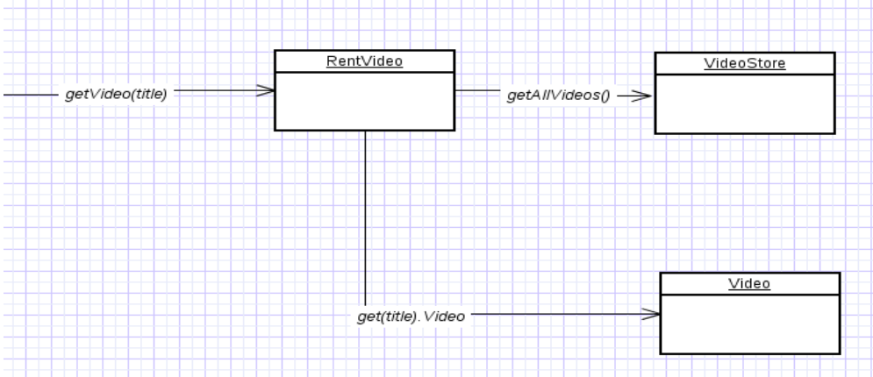
Ví dụ
RentVideo phụ thuộc vào cả VideoStore và Video → high coupling
Notes:
VD: RentVideo phụ thuộc vào VideoStore và Video → high coupling

Slide 21
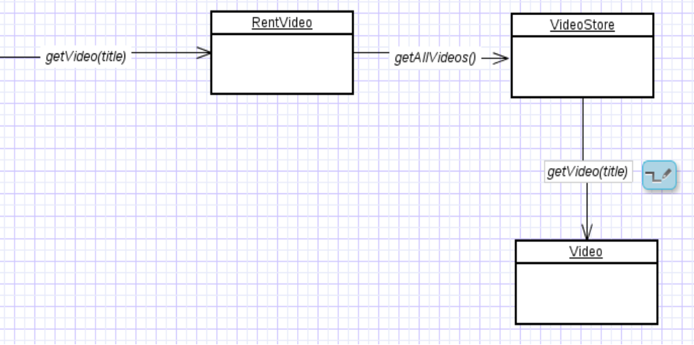
Ví dụ
VideoStore và Video phụ thuộc vào nhau, Rent phụ thuộc vào VideoStore. Do đó, kết nối là lỏng lẻo hơn (low coupling)
Notes:
Thiết kế lại, giảm coupling

Slide 22
Tính nhất quán cao - High Cohesion
Mức độ liên quan giữa các operation trong một lớp?
Các chức năng liên quan tới nhau trong một đơn vị quản lý
Cần đảm bảo tính high cohesion
Xác định rõ ràng nhiệm vụ của phần tử
Lợi ích
Dễ hiểu dễ bảo trì
Tăng tính tái sử dụng mã nguồn
Góp phần làm giảm tính coupling
Notes:
Mức độ liên quan giữa các operation trong một class?
High cohesion → một nhiệm vụ → dễ dàng định nghĩa chức năng của phần tử
Lợi ích: dễ hiểu, dễ bảo trì, tính tái sử dụng cao, lại góp phần giảm coupling

Slide 23
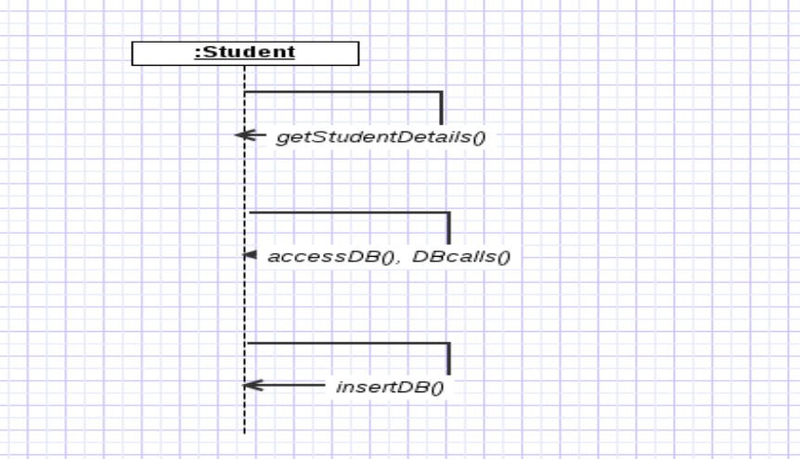
Ví dụ
Notes:
VD low cohesion: Lớp Student có quá nhiều nhiệm vụ, vừa là entity, vừa truy cập DB

Slide 24
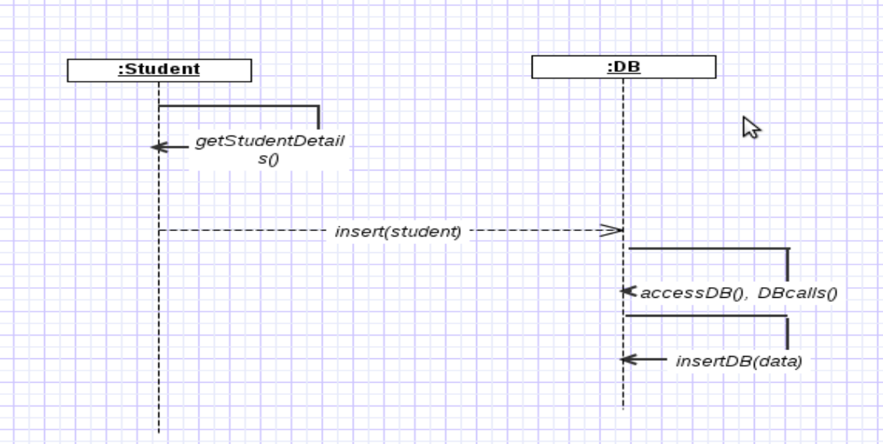
Ví dụ
Notes:
Tách thành 2 lớp để tăng tính high cohesion

Slide 25
Gián tiếp - Indirection
Cách thức tránh phụ thuộc trực tiếp giữa các phần tử?
Indirection sẽ đưa ra một đơn vị trung gian để thực hiện giao tiếp giữa phần tử, do đó các phần tử không bị trực tiếp phụ thuộc vào nhau
Lợi ích: low coupling
Ví dụ: Adapter, Facade, Obserever
Notes:
Khi phân định trách nhiệm, làm sao để tránh sự phụ thuộc trực tiếp giữa 2 hoặc nhiều phần tử?
Sử dụng thành phần trung gian kết nối giữa các phần tử
VD: Controller trong mẫu MVC
One note here. Indirection supports low coupling but reduces readability and reasoning about the whole system. You don’t know which class handles the command from the Controller definition. This is the trade-off to take into consideration.

Slide 26
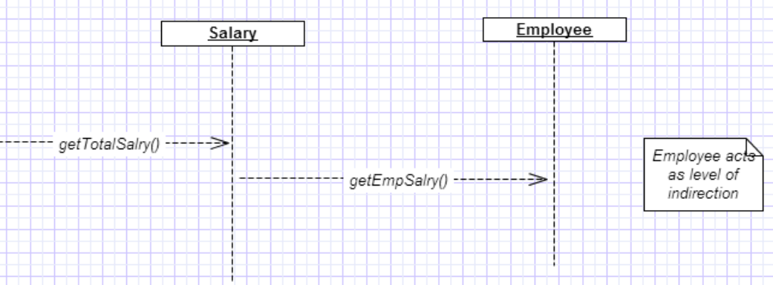
Ví dụ
Sử dụng đa hình với Employee là phần tử trung gian
Notes:
Tùy lớp con của Employee có cách tính lương khác nhau
Sử dụng đa hình với Employee là phần tử trung gian. Cách tính lương do lớp con của Employee thực hiện
VD khác: subsystem, controller
Class Employee provides a level of indirection to other units of the system

Slide 27
Đa hình - Polymorphism
Khi muốn hành vi khác nhau tùy theo kiểu cụ thể của đối tượng thì làm thế nào?
Sử dụng đa hình
Lợi ích: xử lý đơn giản và dễ dàng
Notes:
Khi muốn hành vi khác nhau tùy theo kiểu cụ thể của đối tượng thì làm thế nào?
→ Sử dụng đa hình
Lợi ích: xử lý dễ dàng

Slide 28
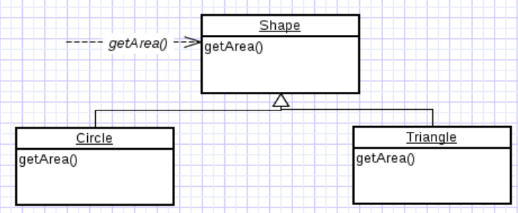
Ví dụ
Notes:
VD: lớp Shape và hàm tính diện tích
the getArea() varies by the type of shape, so we assign that responsibility to the subclasses.
By sending message to the Shape object, a call will be made to the corresponding sub class object – Circle or Triangle

Slide 29
Pure Fabrication
Vấn đề: phân trách nhiệm cho lớp nào, khi mà áp dụng các nguyên lý ở trên lại dẫn đến vi phạm nguyên lý high cohesion và low coupling
Giải pháp: tạo một lớp riêng, độc lập và gán trách nhiệm cho lớp đó. Lớp này thường gọi là lớp tiện ích/lớp dịch vụ.
Notes:
Vấn đề: phân trách nhiệm cho lớp nào, khi mà áp dụng các nguyên lý ở trên lại dẫn đến vi phạm nguyên lý high cohesion và low coupling
Giải pháp: tạo một lớp riêng, độc lập và gán trách nhiệm cho lớp đó. Lớp này thường gọi là lớp tiện ích/lớp dịch vụ.
Solution: Assign a highly cohesive set of responsibilities to an artificial or convenience "behavior” class that does not represent a problem domain concept — something made up, in order to support high cohesion, low coupling, and reuse.

Slide 30
Ví dụ 1
Cần lưu đối tượng lớp Sale vào CSDL. Theo nguyên lý Information Expert, nhiệm vụ lưu được gán cho chính lớp Sale, vì lớp này có tất cả dữ liệu cần lưu. Nhưng
Sale có nhiều nhiệm vụ → không đảm bảo tính high cohesion
Sale phụ thuộc vào các lớp tiện ích để lưu DB → tăng tính coupling
Thao tác save còn lặp lại nhiều lần với các đối tượng khác (như lớp Customer) → không có tính tái sử dụng
Notes:
VD: cần lưu Sale vào CSDL quan hệ. Do lớp Sale này chứa toàn bộ thông tin cần lưu → code lưu vào DB đặt ở lớp Sale luôn
Bất cập:
the Sale class becomes incohesive.
The Sale class has to be coupled to the relational database interface (such as JDBC in Java technologies), so its coupling goes up.
Saving objects in a relational database is a very general task. Placing these responsibilities in the Sale class suggests there is going to be poor reuse or lots of duplication in other classes that do the same thing.

Slide 31
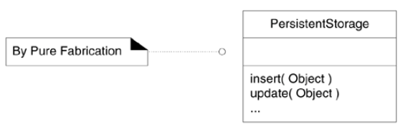
Ví dụ 1
Giải pháp: tạo một lớp mới (PersistentStorage) chịu trách nhiệm lưu trữ đối tượng Sale vào CSDL
Lợi ích:
Lớp Sale vẫn đảm bảo có thiết kế tốt, có tính high cohesion và low coupling.
Lớp PersistentStorage có tính cohesion khá cao, nhiệm vụ là lưu trữ/thao tác với CSDL
Lớp PersistentStorage tổng quát, có tính tái sử dụng cao
Notes:
Giải pháp: tạo một lớp thực hiện nhiệm vụ lưu trữ đối tượng (thực tế có thể cần nhiều lớp để thực hiện nhiệm vụ này)

Slide 32
Ví dụ 2
interface IForeignExchange {
List<ConversionRate> getConversionRates();
}
class ConversionRate{
private String from;
private String to;
private double rate;
public ConversionRate(String from, String to, double rate) {
this.from = from;
this.to = to;
this.rate = rate;
}
}
public class ForeignExchange implements IForeignExchange {
public List<ConversionRate> getConversionRates() {
List<ConversionRate> rates = ForeignExchange.getConversionRatesFromExternalApi();
return rates;
}
private static List<ConversionRate> getConversionRatesFromExternalApi() {
// Communication with external API. Here is only mock.
List<ConversionRate> conversionRates = new ArrayList<ConversionRate>();
conversionRates.add(new ConversionRate("USD", "EUR", 0.88));
conversionRates.add(new ConversionRate("EUR", "USD", 1.13));
return conversionRates;
}
}
Notes:
VD: trong hệ thống thương mai điện tử, cần chuyển đổi tiền tệ. Để xem xem cho chức năng này vào lớp nào rất khó nói → tách thành lớp riêng
For example, in e-commerce systems we often have need to convert one currency to another. Sometimes it is hard to say where this behavior should be placed so the best option is to create new class and interface:
This way we support both High Cohesion (we are only converting currencies) and Low Coupling (client classes are only dependent to IForeignExchange interface). Additionally, this class is reusable and easy to maintain

Slide 33
Thích ứng với các thay đổi - Protected Variation
Vấn đề: Thiết kế 1 thành phần ntn để khi thành phần đó thay đổi, ít gây ảnh hưởng nhất không mong muốn nhất tới các thành phần khác
Giải pháp: Xác định các điểm tương lai sẽ có sự thay đổi/không ổn định, tạo interface tương ứng bọc lại
Notes:
Vấn đề: Thiết kế 1 thành phần ntn để khi thành phần đó thay đổi, ít gây ảnh hưởng nhất tới các thành phần khác
Giải pháp: Xác định các điểm tương lai sẽ có sự thay đổi/không ổn định, tạo interface tương ứng
Problem: How to design objects, subsystems and systems so that the variations or instability in these elements does not have an undesirable impact on other elements?
Solution: Identify points of predicted variation or instability, assign responsibilities to create a stable interface around them.

Slide 34
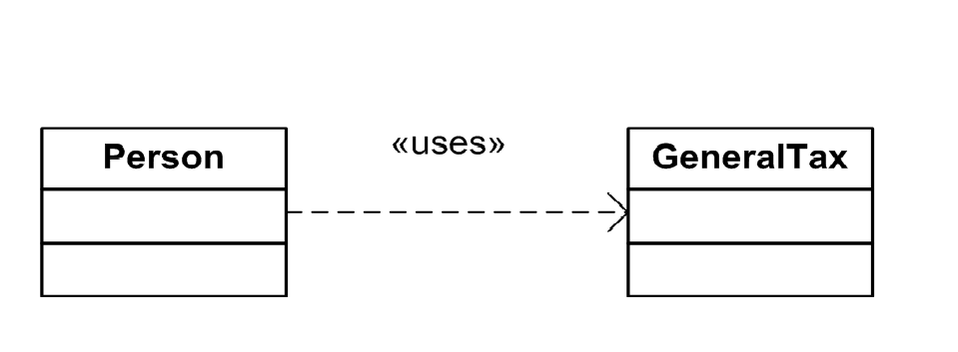
Ví dụ (1/3)
Notes:
Ví dụ một class Person cần phải có chức năng tính thuế. Chức năng này được thực hiện thông qua một class khác tên là GeneralTax. Mối liên hệ giữa hai class được mô tả như trong class diagram
Điểm không ổn định: cách tính thuế
Do thay đổi của cơ chế tính thuế, một loại hình thuế mới tạm gọi là SpecialTax được ban hành, và Person sẽ bị đánh thuế theo GeneralTax hoặc SpecialTax

Slide 35
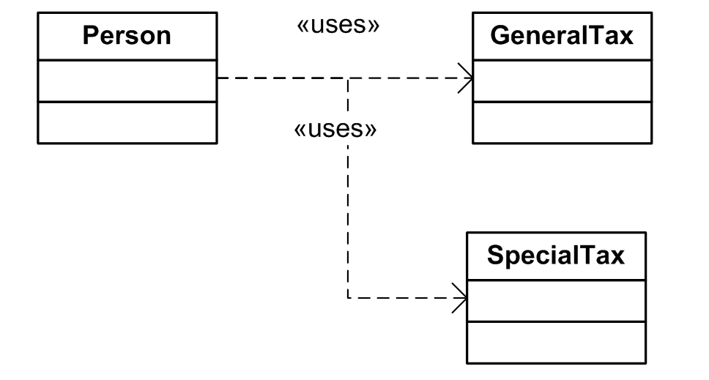
Ví dụ (2/3)
Notes:
Chúng ta có thể tạo ra một class mới gọi là SpecialTax, mối liên hệ giữa các class lúc này sẽ thay đổi như trong class diagram
Vấn đề: Nếu một cách tính thuế mới nữa được giới thiệu thì chúng ta làm thế nào? Chúng ta sẽ tiếp tục thay đổi GeneralTax hay tạo ra một class mới và thay đổi Person? Liệu những thay đổi như thế đã là cuối cùng chưa? Chúng ta có đảm bảo là sẽ không có một loại thuế mới nào được đưa ra và dẫn đến thay đổi lớp Person nữa không?

Slide 36
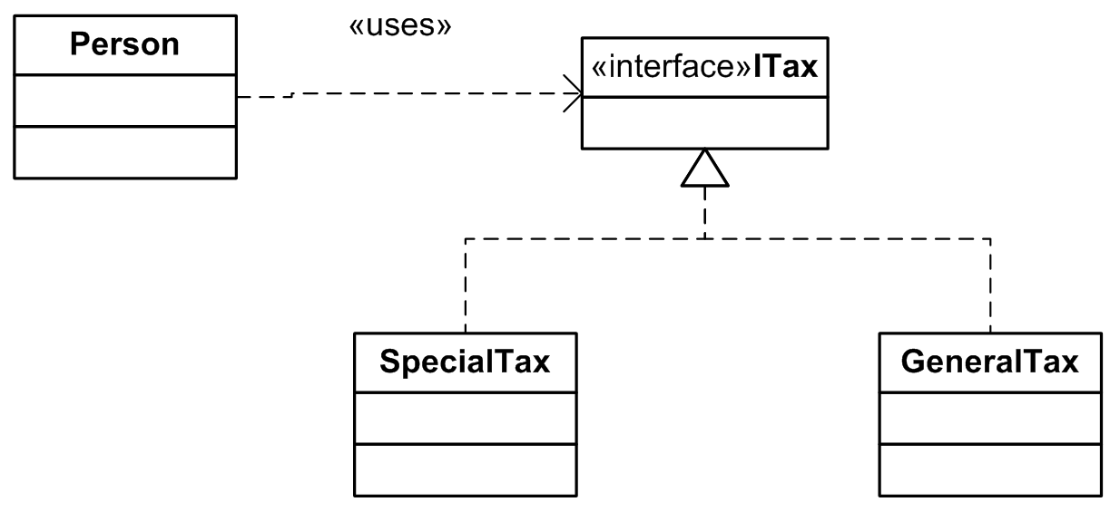
Ví dụ (3/3)
Notes:
Thay vì để Person sử dụng được GeneralTax hay SpecialTax một cách trực tiếp, chúng ta sẽ sử dụng interface là ITax. Các lớp Tax sẽ thực thi interface này. Và lúc đó mô hình của chúng ta sẽ trở thành như trên
Một điều dễ nhận thấy là nếu chúng ta thêm một loại thuế nữa vào thì hầu như lớp Person sẽ không phát sinh thay đổi nào. Logic của lớp Person sẽ được giữ nguyên, tất cả việc chúng ta cần làm là thêm vào một lớp tính thuế thuộc loại iTax nữa mà thôi
Tự

Slide 37
Nội dung
1. Nguyên lý GRASP
2. Nguyên lý tri thức tối thiểu
3. Nguyên lý SOLID

Slide 38
Nguyên lý Demeter - nguyên lý tri thức tối thiểu (Karl Lieberherr)
Một đối tượng khi tương tác với các đối tượng khác, chỉ nên biết ít nhất có thể về nội bộ cấu trúc của các đối tượng đó (giúp đảm bảo tính low cohesion)
Ý tưởng … “chỉ nói chuyện với người bạn trực tiếp của bạn”
Ví dụ code tồi: general.getColonel().getMajor(m).getCaptain(cap) .getSergeant(ser).getPrivate(name).digFoxHole();
Ví dụ code tốt general.superviseFoxHole(m, cap, ser, name);
Notes:
Nguyên tắc Demeter, hay "nguyên tắc tri thức tối thiểu“: Một đối tượng khi tương tác với các đối tượng khác, chỉ nên biết ít nhất có thể về nội bộ cấu trúc của các đối tượng đó. Nói cách khác, một đối tượng có thể gọi các hàm của một đối tượng khác nhưng không nên động đến một đối tượng liên quan thứ ba. Hay có thể gọi là chỉ sử dụng một dấu chấm

Slide 39
Nguyên lý tri thức tối thiểu
Trong phương thức M của đối tượng O chỉ được gọi các phương thức của các loại đối tượng sau:
Chính đối tượng O
Các đối tượng trong tham số của M
Các đối tượng được tạo/khởi tạo trong M
Các đối tượng thuộc tính của O
Lưu ý: không cần máy móc tuân thủ trong mọi trường hợp! Nhưng cần cân nhắc, sẽ có thiết kế tốt hơn
Notes:
Chi tiết: nguyên tắc demeter yêu cầu trong phương thức M của đối tượng O chỉ được gọi các phương thức của các loại đối tượng sau:
Chính đối tượng O
Các đối tượng trong tham số của M
Các đối tượng được tạo/khởi tạo trong M
Các đối tượng thuộc tính của O
Class O{
void methodM(){
}
}

Slide 40
Không đảm bảo nguyên lý tri thức tối thiểu
objectA.getObjectB().getObjectC().doSomething();
objectA về sau có thể sẽ không còn tham chiếu tới ObjectB nữa.
Phương thức doSomething() trong ObjectC có thể sẽ không còn tồn tại nữa.
Sẽ gặp các loại lỗi nhưNullPointerException, NoMethodError nếu như ObjectB và ObjectC bị null.
Khi đóng gói objectA để tái sử dụng, bạn sẽ cần phải kèm ObjectB, ObjectC với nó. => Sự phụ thuộc lẫn nhau giữa các thành phần trong hệ thống tăng cao. (tightly coupled)
Notes:
Vấn đề gặp phải:
In the future, the class ObjectA may no longer need to carry a reference to ObjectB.
In the future, the class ObjectB may no longer need to carry a reference to ObjectC.
The doSomething() method in the ObjectC class may go away, or change.
If the intent of your class is to be reusable, you can never reuse your class without also requiring ObjectA, ObjectB, and ObjectC to be shipped with your class.

Slide 41
Lợi ích
Class sẽ loosely coupled hơn, những thành phần trong hệ thống sẽ ít phụ thuộc nhau hơn.
Đóng gói và tái sử dụng sẽ dễ dàng hơn.
Việc test sẽ dễ hơn nhiều, phần setup của test sẽ đơn giản hơn.
Ít lỗi hơn.
Notes:
Lợi ích
Your classes will be "loosely coupled"; your dependencies are reduced.
Reusing your classes will be easier.
Your classes are less subject to changes in other classes.
Your code will be easier to test.
Classes designed this way have been proven to have fewer errors.

Slide 42
Ví dụ 1
public class Customer {
private String firstName;
private String lastName;
private Wallet myWallet;
public String getFirstName(){
return firstName;
}
public String getLastName(){
return lastName;
}
public Wallet getWallet(){
return myWallet;
}
}

Slide 43
Ví dụ 1
public class Wallet {
private float value;
public float getTotalMoney() {
return value;
}
public void setTotalMoney(float newValue) {
value = newValue;
}
public void addMoney(float deposit) {
value += deposit;
}
public void subtractMoney(float debit) {
value -= debit;
}
}

Slide 44
Ví dụ 1
// code from some method inside the Paperboy class...
payment = 2.00; // “I want my two dollars!”
Wallet theWallet = myCustomer.getWallet();
if (theWallet.getTotalMoney() > payment) {
theWallet.subtractMoney(payment);
} else {
// come back later and get my money
}
Is this Bad? Why?
Notes:
Đoạn code lấy đối tượng Wallet từ đối tượng Customer, kiểm tra số tiền cần có và tiến hành lấy tiền
Cách hiểu đoạn code trên: người thanh toán đến, lấy ví của khách hàng, lấy ra 2 đồng → Không giống với thực tế, khách hàng chẳng bao giờ đưa cả ví cho người thanh toán. Quan trọng hơn, người thanh toán được thấy quá nhiều thông tin, nhiều hơn những gì anh ta thực sự cần.
Cụ thể, người thanh toán biết được khách hàng có ví tiền, và người này thậm chí có thể thao tác tùy ý trên ví tiền đó. 3 lớp Paperboy, Customer, và Wallet bị gắn chặt với nhau (tightly couupled). Nếu lớp Wallet bị thay đổi, 2 lớp khác đồng thời bị ảnh hưởng.
Còn một vấn đề khác. Giả sử ví bị mất, tức là đối tượng wallet = null. Khi đó, code trong lớp Paperboy sẽ gặp null exception.

Slide 45
Ví dụ 1 – Cải tiến
public class Customer {
private String firstName;
private String lastName;
private Wallet myWallet;
public String getFirstName(){
return firstName;
}
public String getLastName(){
return lastName;
}
public float getPayment(float bill) {
if (myWallet != null) {
if (myWallet.getTotalMoney() > bill) {
theWallet.subtractMoney(payment);
return payment;
}
}
}
}

Slide 46
Ví dụ 1 – Cải tiến
// code from some method inside the Paperboy class...
payment = 2.00; // “I want my two dollars!”
paidAmount = myCustomer.getPayment(payment);
if (paidAmount == payment) {
// say thank you and give customer a receipt
} else {
// come back later and get my money
}
Why Is This Better?
Notes:
Phù hợp hơn với thực tế (paperboy không được thao tác trực tiếp tới ví của ngừoi dùng)
Lớp Wallet có thể thay đổi & không gây ảnh hưởng gì tới lớp Paperboy
Cài đặt của phương thức getPayment được tùy ý thay đổi. Khách hàng nếu không lấy từ ví, có thể lấy tiền từ túi áo, mượn tiền của bạn, … không liên quan & không cần thiết được quan tâm bởi người thanh toán
Hạn chế? Làm lớp Customer trở nên phức tạp hơn. Do không lộ ra wallet nữa, lớp này phải cung cấp thêm phương thức getPayment. Nếu Customer có bao nhiêu đối tượng tương tự như Wallet, phải cung cấp bấy nhiêu phương thức. Customer do đó trở thành một lớp có rất nhiều phương thức. Giả sử có đối tượng A chứa tham chiếu tới đối tượng customer, để đảm bảo các đối tượng khác truy cập được các phương thức trong đối tượng customer, đối tượng A có thể phải lặp lại các chữ ký phương thức trong đối tượng customer (Method delegation), để tránh vi phạm LoD

Slide 47
Ví dụ 2
public class Band {
private Singer singer;
private Drummer drummer;
private Guitarist guitarist;
}

Slide 48
Ví dụ 2
class TourPromoter {
public String makePosterText(Band band) {
String guitaristsName = band.getGuitarist().getName();
String drummersName = band.getDrummer().getName();
String singersName = band.getSinger().getName();
StringBuilder posterText = new StringBuilder();
posterText.append(band.getName()
posterText.append(" featuring: ");
posterText.append(guitaristsName);
posterText.append(", ");
posterText.append(singersName);
posterText.append(", ")
posterText.append(drummersName);
posterText.append(", ")
posterText.append("Tickets £50.");
return posterText.toString();
}
}
Notes:
Đoạn code mô hình nghiệp vụ sau trong TG thực:
Tour Promoter: Can I speak to your guitarist?
Receptionist: OK, I'll get him for you.
Guitarist: Hello, this is the guitarist
Tour Promter: Hi, I'm putting together your latest poster. Just wanted to check your name?
Guitarist: It's Jimmy Page
Tour Promoter: Great, thanks. Oh, could you get me your drummer?…

Slide 49
Ví dụ 2 – Cải tiến
public class Band {
private Singer singer;
private Drummer drummer;
private Guitarist guitarist;
public String[] getMembers() {
return {
singer.getName(),
drummer.getName(),
guitarist.getName()};
}
}

Slide 50
Ví dụ 2 – Cải tiến
public class TourPromoter {
public String makePosterText(Band band) {
StringBuilder posterText = new StringBuilder();
posterText.append(band.getName());
posterText.append(" featuring: ");
for(String member: band.getMembers()) {
posterText.append(member);
posterText.append(", ");
}
posterText.append("Tickets: £50");
return posterText.toString();
}
}
Notes:
Chúng ta có thể tạo phương thức getGuitaristsName(). Nhưng lớp TourPromoter phải biết cấu trúc của ban nhạc, có ca sỹ, tay trống, guitar. Trong khi đó những thông tin này nên thuộc riêng về ban nhạc thì hợp lý hơn.
Kết quả giúp decouple lớp TourPromoter với lớp Band. Sau đó, khi thêm thành viên Bassist hoặc KeyboardPlayer vào ban nhạc, ta không cần thay đổi gì ở lớp TourPromoter

Slide 51
Nội dung
1. Nguyên lý GRASP
2. Nguyên lý tri thức tối thiểu
3. Nguyên lý SOLID

Slide 52
SOLID
“Principles Of OOD”, Robert C. Martin (“Uncle BOB”)
S – Single-responsiblity principle
O – Open-closed principle
L – Liskov substitution principle
I – Interface segregation principle
D – Dependency Inversion Principle
Notes:
These principles, when combined together, make it easy for a programmer to develop software that are easy to maintain and extend. They also make it easy for developers to avoid code smells, easily refactor code, and are also a part of the agile or adaptive software development

Slide 53
3.1. Nguyên lý một nhiệm vụ Single-responsibility Principle
Mỗi lớp chỉ có một và duy nhất một lý do để thay đổi
Cách nói khác: mỗi lớp chỉ có một nhiệm vụ duy nhất
Thảo luận:
Mỗi lớp chỉ có một phương thức?
Tại sao mỗi lớp chỉ nên có một nhiệm vụ?
Notes:
Đây là nguyên lý đầu tiên trong 5 nguyên lý của thiết kế hướng đối tượng SOLID.
Nguyên lý này tương đương với nguyên lý high cohesive. Ý tưởng là “Mỗi lớp chỉ có duy nhất một lý do để thay đổi”. Nói cách khác, mỗi lớp chỉ có 1 nhiệm vụ duy nhất. Lưu ý, 1 nhiệm vụ không có nghĩa là có 1 phương thức. Một nhiệm vụ được cài đặt bằng 1 loạt các phương thức trong lớp.
Tại sao cần như vậy?
Giả sử một lớp có nhiều nhiệm vụ (thực thi nhiều chức năng). Số lượng các phụ thuộc trong lớp để thực thi các nhiệm vụ này sẽ ngày càng tăng. Vì vậy, khi ta sửa đổi một chức năng này, rất có thể nó sẽ ảnh hưởng tới các chức năng khác, và phải kiểm thử lại từng chức năng → mất công
SRP đề cập đến việc một lớp chỉ nên đảm trách duy nhất một nhiệm vụ, chức năng duy nhất. Nếu chúng ta gom nhiều chức năng cho một lớp, thì khi chúng ta thay đổi một chức năng nào đó, thì toàn bộ lớp đó phải thay đổi. Và khi có nhiều thay đổi, điều đó cũng có nghĩa là sẽ phát sinh ra nhiều vấn đề khác như lỗi, buộc ta phải test lại hết toàn bộ lớp đó. Hãy tưởng tượng bạn có 1 lớp khoảng 1000 dòng code đã viết cách đây 5 năm, không nảy sinh vấn đề gì vì bạn đã bỏ công ra để test rất kỹ, một ngày đẹp trời nào đó, bạn vào thay đổi, nâng 1 phần nào đó trong lớp, làm sao để bạn đảm bảo là các thành phần khác trong lớp không bị ảnh hưởng? Do vậy bạn phải lại một lần nữa test lại toàn bộ lớp đó

Slide 54
Ví dụ 1
package test;
public class UserSettingService {
public void changeEmail(User user) {
if(checkAccess(user)) {
//Grant option to change
}
}
public boolean checkAccess(User user) {
//Verify if the user is valid.
}
}
Notes:
VD: lớp dịch vụ cho phép thay đổi thiết lập của người dùng. Tuy nhiên, trước đó, cần phải xác thực người dùng. Cách cài đặt thường gặp như trên.
Vấn đề là gì?
Có vẻ okie. Tuy nhiên, khi ta có nhu cầu tái sử dụng phương thức xác thực checkAccess, ta phải sử dụng lớp UserSettingService → không hợp lý. Hoặc khi muốn thay đổi cách thức xác thực người dùng/thay đổi cách thức xử lý, cập nhật thiết lập mới cho người dùng, đều phải sửa lớp UserSettingService.

Slide 55
Ví dụ 1 - Mã nguồn sửa đổi
public class UserSettingService {
public void changeEmail(User user) {
if(SecurityService.checkAccess(user)) {
//Grant option to change
}
}
}
public class SecurityService {
public boolean checkAccess(User user) {
//check the access.
}
}

Slide 56
Ví dụ 2
public class Employee{
private String employeeId;
private String name;
private string address;
private Date dateOfJoining;
public boolean isPromotionDueThisYear(){
//promotion logic implementation
}
public Double calcIncomeTaxForCurrentYear(){
//income tax logic implementation
}
//Getters & Setters for all the private attributes
}
Notes:
Logic của lớp Employee có vẻ hợp lý. Nó chứa các thuộc tính của một nhân viên như id, tên, điạ chỉ, ngày bắt đầu làm việc. Thậm chí nó còn cho biết nhân viên có được tăng lương trong năm nay không, và còn tính được thuế phải trả trong năm
Tuy nhiên, lớp này đã vi phạm nguyên lý một nhiệm vụ.
Việc xác định xem nhân viên có được tăng lương không không thuộc trách nhiệm của nhân viên. Đây là nhiệm vụ của bộ phận tổ chức của công ty, áp dụng theo luật riêng. Luật này có thể cập nhật mỗi năm. Và khi luật thay đổi, lớp Employee cũng cần phải được cập nhật
Tương tự, việc tính thuế thuộc về phòng tài chính. Có thể cập nhật mỗi năm
Employee nên chỉ có một nhiệm vụ duy nhất là lưu trữ các thuộc tính của một nhân viên

Slide 57
Ví dụ 2 - Mã nguồn sửa đổi
public class HRPromotions{
public boolean isPromotionDueThisYear(Employee emp){
/*promotion logic implementation using the employee information passed*/
}
}
public class FinITCalculations{
public Double calcIncomeTaxForCurrentYear(Employee emp){
//income tax logic implementation using the employee information passed
}
}
public class Employee{
private String employeeId;
private String name;
private string address;
private Date dateOfJoining;
//Getters & Setters for all the private attributes
}

Slide 58
3. 2. Nguyên lý đóng mở Open-closed Principle
Các thực thể phần mềm (lớp, module, phương thức, …) nên là MỞ cho các mở rộng nhưng ĐÓNG cho các sửa đổi (open for extension, but closed for modification)
“Open for extension”: một module (class) phải cung cấp các điểm mở rộng, cho phép thay đổi hành vi của nó
Closed for modification”: Mã nguồn của module không cần thay đổi để cài đặt sự mở rộng đó
Notes:
Nguyên lý này đề cập đến việc một đối tượng phải luôn MỞ cho việc mở rộng, nhưng ĐÓNG trong việc thay đổi. 2 vế:
Mở cho việc mở rộng: một module (class) cung cấp các điểm mở rộng, cho phép nó thay đổi behaviour. Một kỹ thuật hay dùng là kỹ thuật đa hình, sử dụng các hành vi mở rộng của đối tượng tại thời điểm biên dịch (tùy đối tượng thật sự lúc đó là gì)
Đóng cho việc thay đổi: Không cần/hạn chế tối đa việc thay đổi code, vẫn đảm bảo tính mở rộng như vậy.
Nghe có vẻ mâu thuẫn? Làm sao thay đổi được hành vi của 1 module mà không cần thay đổi mã nguồn của module đó?

Slide 59
Ví dụ - HealthInsuranceSurveyor
public class HealthInsuranceSurveyor{
public boolean isValidClaim(){
System.out.println("Validating ...");
/*Logic to validate health insurance claims*/
return true;
}
}
Notes:
Ví dụ: xây dựng 1 hệ thống bảo hiểm. Trước tiên cần kiểm tra các giấy tờ người dùng mang tới (vd đơn thuốc của bác sỹ). Hệ thống sẽ kiểm tra, nếu giấy tờ hợp lệ mới tiến hành xử lý bảo hiểm
Theo nguyên lý một nhiệm vụ, ta tách ra làm 2 lớp. Lớp HealthInsuranceSurveyor có nhiệm vụ xác nhận

Slide 60
ClaimApprovalManager
public class ClaimApprovalManager {
public void processHealthClaim (HealthInsuranceSurveyor surveyor) {
if(surveyor.isValidClaim()){
System.out.println("Valid claim. Processing claim for approval....");
}
}
}
Notes:
Và lớp ClaimApprovalManager có nhiệm vụ xử lý đơn bảo hiểm.
Nhờ vậy, hệ thống hoạt động trơn tru, không có vấn đề gì, cho đến khi có yêu cầu mới là phải xử lý thêm cả bảo hiểm phương tiện giao thông.

Slide 61
ClaimApprovalManager
public class ClaimApprovalManager {
public void processHealthClaim (HealthInsuranceSurveyor surveyor)
{
if(surveyor.isValidClaim()){
System.out.println("Valid claim. Processing ...");
}
}
public void processVehicleClaim (VehicleInsuranceSurveyor surveyor)
{
if(surveyor.isValidClaim()){
System.out.println("Valid claim. Processing ...");
}
}
}
Notes:
Giải pháp: thêm mới lớp VehicleInsuranceSurveyor, đồng thời thêm phương thức processVehicleClaim để xử lý loại bảo hiểm này.
Vấn đề?
Vi phạm nguyên tắc đóng-mở: Chúng ta phải chỉnh sửa lớp ClaimApprovalManager cho chức năng xử lý loại bảo hiểm mới. Thực ra vi phạm ngay ở phiên bản ClaimApprovalManager ban đầu

Slide 62
Mã nguồn sửa đổi
public abstract class InsuranceSurveyor {
public abstract boolean isValidClaim();
}
public class HealthInsuranceSurveyor extends InsuranceSurveyor{
public boolean isValidClaim(){
System.out.println("HealthInsuranceSurveyor: Validating claim...");
/*Logic to validate health insurance claims*/
return true;
}}
public class VehicleInsuranceSurveyor extends InsuranceSurveyor{
public boolean isValidClaim(){
System.out.println("VehicleInsuranceSurveyor: Validating claim...");
/*Logic to validate vehicle insurance claims*/
return true;
}
}
Notes:
Giải pháp? Tạo lớp trừu tượng (hoặc interface) InsuranceSurveyor
Sau đó cho HealthInsuranceSurveyor và VehicleInsuranceSurveyor kế thừa lớp InsuranceSurveyor, cài đặt phương thức isValidClaim theo các cách thức khác nhau

Slide 63
ClaimApprovalManager
public class ClaimApprovalManager {
public void processClaim(InsuranceSurveyor surveyor){
if(surveyor.isValidClaim()){
System.out.println("Valid claim. Processing ...");
}
}
}
Notes:
Kết quả: lớp ClaimApprovalManager là mở cho việc xác minh các loại bảo hiểm mới, nhưng lại là đóng, tức là không cần sửa đổi gì khi chúng ta thêm việc xác minh cho các loại bảo hiểm mới đó.

Slide 64
ClaimApprovalManagerTest
public class ClaimApprovalManagerTest {
@Test
public void testProcessClaim() throws Exception {
HealthInsuranceSurveyor healthInsuranceSurveyor =
new HealthInsuranceSurveyor();
ClaimApprovalManager claim = new ClaimApprovalManager();
claim1.processClaim(healthInsuranceSurveyor);
VehicleInsuranceSurveyor vehicleInsuranceSurveyor =
new VehicleInsuranceSurveyor();
ClaimApprovalManager claim2 = new ClaimApprovalManager();
claim2.processClaim(vehicleInsuranceSurveyor);
}
}

Slide 65
Ví dụ 2
public class Rectangle{
private double length;
private double width;
}
public class AreaCalculator{
public double calculateRectangleArea(Rectangle rectangle) {
return rectangle.getLength() *rectangle.getWidth();
}
}
Notes:
Giả sử cần viết lớp tính diện tích cho nhiều loại hình học khác nhau.
Ban đầu có lớp Rectangular với chiều dài, chiều rộng. Lớp AreaCalculator được viết dễ dàng như trên

Slide 66
Thêm lớp Circle
public class Circle{
private double radius;
}
public class AreaCalculator{
public double calculateRectangleArea(Rectangle rectangle){
return rectangle.getLength() *rectangle.getWidth();
}
public double calculateCircleArea(Circle circle){
return 3.14159*circle.getRadius()*circle.getRadius();
}
}
Notes:
Khi chúng ta thêm lớp Circle, chúng ta phải thay đổi lớp tính diện tích tương ứng
Vấn đề: vi phạm nguyên tắc đóng/mở
Còn rất nhiều loại hình học khác nữa. Và mỗi khi có yêu cầu thêm 1 loại hình mới, chúng ta lại phải thay đổi lớp AreaCalculator. Thiết kế này do đó không đảm bảo tính “đóng” cho các thay đổi
Thiết kế này cũng không có tính mở, vì không tồn tại điểm mở rộng nào. Mỗi lần muốn thêm 1 loại hình mới, phải thêm mới một phương thức tính diện tích tương ứng.

Slide 67
Mã nguồn sửa đổi
public interface Shape{
public double calculateArea();
}
public class Rectangle implements Shape{
double length;
double width;
public double calculateArea(){
return length * width;
}
}
public class Circle implements Shape{
public double radius;
public double calculateArea(){
return 3.14159 *radius*radius;
}
}
Notes:
Để thiết kế lại, trước tiên chúng ta tạo ra interface Shape, có phương thức tính diện tích
Có vi phạm nguyên lý 1 nhiệm vụ hay không? (không vì tính diện tích gắn liền với hình học được)

Slide 68
AreaCalculator
public class AreaCalculator{
public double calculateShapeArea(Shape shape){
return shape.calculateArea();
}
}
Notes:
Thiết kế mới mở cho các loại hình học mới nhưng đóng, vì không phải thay đổi gì cho lớp AreaCalculator

